Slide 1
气候金融
第四章

Slide 2
第四章
气候风险度量及经济影响

Slide 3
主要内容
01
气候风险的定义与分类
02
气候风险的测度
03
气候风险的影响

Slide 4
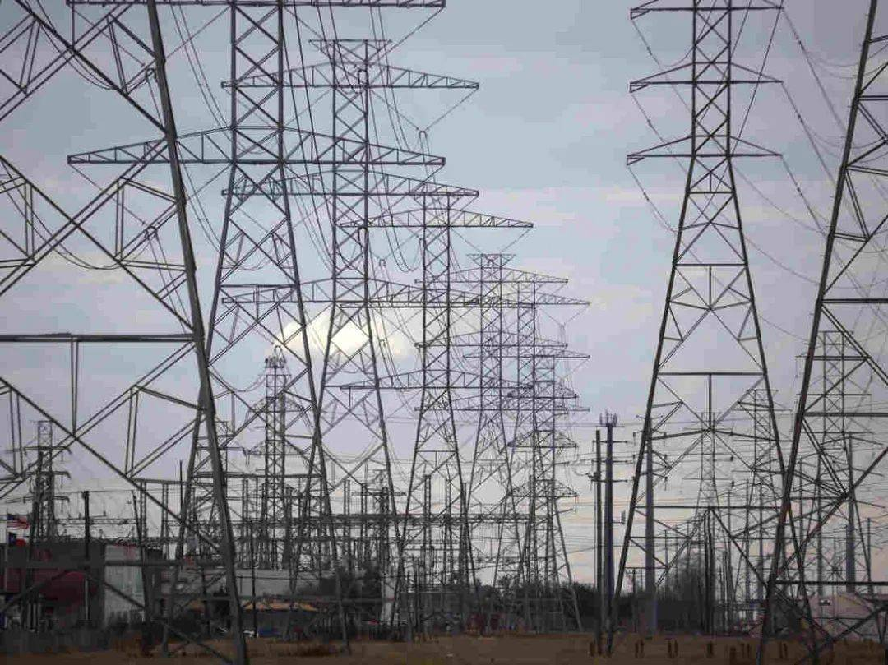
气候风险的定义与分类
2021 年 3 月，美得克萨斯州最大的电力公司布拉索斯电力合作公司破产，经济损失高达1950亿美元
  2021年2月中旬，异常寒冷的天气摧毁了得州近一半的发电厂，致使430万人连续几日停电停暖，水管破裂，导致众多家庭和企业蒙受损失。
2021 年，澳大利亚悉尼遭受洪水灾害，据澳大利亚保险理事会不完全统计，经济损失超过6亿澳元
2021 年5月，印度西北部沿海登陆极强气旋风暴“陶克塔伊”，造成直接经济损失达数十亿美元
气候风险给经济长期稳定增长的目标带来了越来越大的挑战

Slide 5
气候风险的定义
气候风险是指极端天气、自然灾害、全球变暖等气候因素及社会向可持续发展转型给经济金融活动带来的不确定性
  该定义由气候相关财务信息披露工作组（TCFD）首先提出，之后巴塞尔委员会等国际组织和部分监管机构也提出类似定义
  巴塞尔银行监管委员会的《有效管理和监管气候相关金融风险的指导原则》指出气候变化可能会导致实体风险和转型风险，波及单个银行机构的安全稳定性，从而对银行系统产生更广泛的影响
气候风险已被视为金融风险的一种风险来源，气候风险是由气候变化导致的直接或者间接的金融风险的变化，其效果依然体现在传统市场信用和操作风险的变化

Slide 6
气候风险的定义
气候风险的特点
  高度的不确定性
    气候变化与信用风险、市场风险相比，具有高度的不确定性，很难预测气候变化对人类生态和经济活动所产生的影响。
  更长的时间跨度和长期影响
    分析和评估信用风险一般需要预测一年，最多几年的影响，而市场风险预测的时间更短，通常预测1天、10天内的影响，但是气候风险需要预测5年、10年甚至上百年的影响
  非线性
    随着时间的推移，气候风险可能会出现不同程度的变化，一旦突破临界点，气候风险影响的严重性和范围都可能大幅增加
  全局性和系统性
    气候变化带来的风险是全局性的，会使社会、经济和金融体系相互作用，可能产生系统性效应和连锁效应。

Slide 7
气候风险的分类
气候物理风险
气候物理风险指各种与环境和气候相关的自然灾害和事件造成不利后果的可能性
  按照气候物理风险的来源可以将其分为四类
    各种极端气候灾害
    海平面上升
    生态环境污染事故
    自然资源破坏和短缺
  其中，以洪涝、台风、暴风雪、干旱和山火为代表的自然灾害是发生相对频繁、对人类生产生活影响更为直接和显著的一类气候物理风险来源

Slide 8
气候风险的分类
气候物理风险
国外许多机构实证探究了自然灾害与其造成的损失之间的关系，普遍认为与历史规律相比，由于全球变暖与气候恶化，极端自然灾害事件发生的频率变得更高且更具有破坏性
  国际货币基金组织对1980～2018年全球自然灾害总损失及保险损失变化趋势进行了分析，结果显示，相比于20世纪80年代，2018年自然灾害损失引起的保险索赔已增加了两倍
  贝莱德集团将荣鼎（Rhodium）集团的飓风模型叠加到贝莱德商业房地产抵押贷款支持证券数据库中约6万个基础商业地产上，发现1980 年以来这些财产中任何一处受到4级或5级飓风袭击的风险中值上升了137%
从较长时期来看，气候物理风险带来的损失呈现上升趋势

Slide 9
气候风险的分类
气候物理风险
2020 年世界经济论坛发布的《全球风险报告》指出，未来十年全球面临的前五大风险首次全部与环境和气候相关，其中，与气候物理风险相关的极端天气事件和自然灾害分别排在第一位和第三位
2021年初，世界经济论坛发布的有关气候方面的研究报告认为，从发生概率和影响程度来看，环境与气候风险仍是未来十年人类社会面临的首要问题，其中极端天气事件相关风险发生的可能性仍排在各类风险的首位，应引起高度关注

Slide 10
气候风险的分类
气候转型风险
气候转型风险是应对气候变化政策、技术创新、市场情绪及消费者偏好发生改变从而影响企业和资产估值所带来的经济或金融风险
  如清洁能源给传统煤炭和石油企业带来的冲击、碳税导致碳密集型企业的经营成本增加等
  转型风险主要来源于为应对气候变化和环境挑战的人为因素的转变，包括政策、技术、观念等方面

Slide 11
气候风险的分类
气候转型风险
转型过程中，经济体主要面临以“低碳”资产代替“高碳”资产的问题，许多尚在有效期内的“高碳”资产被提前淘汰，成为搁浅资产
央行与监管机构绿色金融网络（NGFS）提出，转型风险主要通过资产搁浅的方式引发市场风险和信用风险
  例如，碳密集行业产生的搁浅资产不仅影响其产业链上下游，还将影响与其资产有关的企业，搁浅资产的市场价值重估将影响金融机构的资产负债表，从而进一步影响碳密集行业从金融系统获得融资的能力，且由于金融机构和碳密集行业存在交叉持股和相互投资，通过“循环反馈”式传导路径放大风险，形成“气候明斯基时刻”，从而引发系统性金融风险

Slide 12
气候风险的分类
气候转型风险
转型风险又可以分为有序转型、无序转型和温室世界三个方面
NGFS在2020年6月发布了一组参考情景，温室世界指所有政策不采纳，气温自然上升4～5℃所产生的结果，因此，有序转型（NZ2050情景）、无序转型（推迟转型）和温室世界（当前政策情景）这三个定义会对风险管理、压力测试所选择的情景起决定性作用
  有序转型情景假设气候政策更早实施，并逐渐变得更加严格，物理风险和转型风险都相对较低，在NZ2050情景中将全球气温上升限制在1.5℃，在2050年左右达到全球二氧化碳净零排放
  无序转型情景假设前期一些国家推迟实施气候政策，后期为了实现气候目标，采取更为激进的政策，因此无序情景的转型风险更高，在推迟转型情景中，2030年前CO₂年排放量仍会升高，2030年后采取更严格的气候政策，将气候变暖的温度限制在2℃以下
  温室世界假设全球的努力不足以阻止严重的全球变暖，会导致严重的物理风险，在当前政策情景中，各国仅实施当前政策，本世纪末气温升幅高于高于3℃。

Slide 13
气候风险的分类
物理风险与转型风险的关系
  如果说气候物理风险是被动接受气候恶化的成本，那么气候转型风险则是主动应对气候变化的代价
    通常认为，如果不能有效阻止全球气温的持续上升，将引发更多、更频繁、更严重的自然灾害，即升温与物理风险之间存在正相关关系
    转型风险是为了控制气温上升产生的风险，与升温之间存在负相关关系，因此，从理论分析来看，气候物理风险和转型风险之间存在一种此消彼长的关系。
  英国保险机构AVIVA 采用Carbon Delta 公司构建的气候风险评估模型，分析了其持有资产可能受到的气候转型风险和物理风险的影响。结果显示，在3℃和4℃等温升较高的情景下，超过95%的影响来源于物理风险；在1.5℃和2℃等温升较低的情景下，转型风险和物理风险的影响基本上持平

Slide 14
气候风险的测度
气候风险测度通常用于评估气候变化对特定地区、行业或组织产生的潜在影响和风险，通过量化和预测气候风险可以帮助政府、企业和其他利益相关者更好地了解和管理气候相关风险
常见的气候风险测度模型主要包括：
  气候风险评估模型、气候风险指数模型、气候风险场景模型、金融气候风险模型、供应链和业务连续性模型以及社会脆弱性和适应性模型
  这些模型通常需要大量数据、专业知识和计算能力来运行，它们常常由气候科学家、政府机构、研究机构和企业使用

Slide 15
气候风险的测度
国家层面的气候风险测度
国家层面的气候风险测度通常是广泛的、综合的，旨在评估气候变化对整个国家的影响，主要包括物理风险测度和转型风险测度
  物理风险测度
    总体气候影响评估。该部分测度主要是由相关国家机构收集和分析历史气象和气候数据，了解国家内部的气候变化趋势，然后评估国家可能面临的物理风险，包括极端气候事件（如洪水、干旱、风暴）、海平面上升、土地退化等，进一步分析物理风险的发生对生态环境和国家经济等各方面造成的影响。
    温室气体排放测度。由于建设低碳社会的要求以及绿色发展理念的贯彻，测量和评估国家的二氧化碳、甲烷、氮氧化物等温室气体的排放越来越重要，通过测量了解排放来源，包括能源生产、工业过程、土地使用变化等各个方面，与国际承诺和协议（如《巴黎协定》）进行比较，分析温室气体排放的趋势。

Slide 16
气候风险的测度
国家层面的气候风险测度
  转型风险测度
    能源和资源分析。评估国家的能源结构，这包括化石燃料和可再生能源的使用情况，明确能源使用现状和使用趋势，同时分析能源效率和可再生能源的潜在增长机会，依据分析所得的现实情况，考虑能源和资源的供应和需求，确定能源转型的发展进程并分析国家层面能源转型的经济效益或损失，以便国家层面在能源转型中作出更好的决策。
    政策和法规评估。转型过程中往往伴随政策和法规的不确定性，这些不确定性也会给转型带来风险，该内容主要是通过分析国家碳定价、排放目标、可再生能源政策等气候政策和法规，评估这些政策和法规对国家的经济、能源、环境和社会等各个方面的影响，更好地识别政策上的挑战和机会，立足大局，及时关注经济等各方面的变化和发展，并作出合适调整。
    气候融资和经济风险测度。因为我国的特殊国情，煤炭、石油等资源归国家所有，所以国家层面必须评估自身面临的气候融资风险，包括投资于高碳行业的风险和资产贬值，进一步分析气候相关风险对就业、产业结构和财政状况等国家层面经济的影响。

Slide 17
气候风险的测度
区域层面的气候风险测度
  物理风险测度
    区域气候风险分析。一种方法是，收集并分析区域范围内的气象和气候数据，包括降雨、温度、风速等信息，通过识别过去几十年内的气候变化趋势，评估区域内可能发生的洪水、干旱、飓风等极端气象事件。另一种方法是，使用地理信息系统（geographical information system，GIS）技术来确定区域内潜在的气候风险，如海平面上升可能导致的海岸侵蚀，或降雨增加可能引发的洪水风险，创建风险地图，标识受威胁的地区和基础设施。
    生态系统和资源评估。该部分内容主要是评估气候变化对区域内生态系统和生物多样性的影响，包括林地、湿地、海洋等，分析这些影响对资源供应、水资源可用性等的潜在威胁。

Slide 18
气候风险的测度
区域层面的气候风险测度
  转型风险测度
    资产脆弱性评估。主要是针对区域内不同类型的资产的脆弱性进行特定评估，包括房地产、农业、基础设施等，通过评估确定哪些资产对气候变化风险更为敏感，以及它们的暴露程度。
    社会和经济影响评估。社会和经济影响方面主要是通过了解气候风险对区域内就业、健康、贫困率等社会和经济方面的潜在影响，评估社会群体的脆弱性，以确定哪些群体更容易受到气候风险的影响。
    适应策略开发。通过开发适应的策略，减轻区域内的气候风险，如改善水资源管理、建设防洪设施、调整农业种植季节等，然后根据区域差异性气候风险特征制订紧急应对措施和长期气候变化适应策略等全方位风险管理计划。

Slide 19
气候风险的测度
企业层面的气候风险测度
  企业层面的气候风险测度旨在评估气候变化对企业经营和战略的潜在影响，包括物理风险测度和转型风险测度两方面的内容，国家和区域层面的部分内容在企业层面同样适用
  物理风险测度
    气候风险识别。与区域层面的识别法一致，主要是收集气象和气候数据，了解企业所在地区的气候趋势和极端事件发生的可能性，或者获取GIS数据，识别潜在的物理风险，如洪水、飓风和海岸侵蚀。
    温室气体排放测量和管理。相比国家层面的温室气体测量法，企业的温室气体排放的评估更加微观，主要按照直接排放和间接排放（如供应链排放）的分类标准对企业的温室气体排放进行评估，从而制定适合企业的温室气体管理战略。

Slide 20
气候风险的测度
企业层面的气候风险测度
  转型风险测度
    能源和资源管理。类似于国家层面的能源资源分析法，该方法主要是分析企业的能源使用情况，以梳理和查找能源效率改进和可再生能源应用的空间，方便企业管理水资源和原材料等资源的使用，特别是在转型过程中合理配置化石能源和可再生能源，以减少资源带来的相关经济风险。
    气候政策追踪。企业要跟踪和理解适用于企业的气候政策，分析这些政策对企业经营和财务状况的潜在影响。一方面，尽量降低气候政策的不确定性带来的风险；另一方面，确保自身经营的合规性，特别是能源型企业更应该及时关注气候相关政策的发布。
    机会评估。因为气候相关风险会对企业的财务和战略产生影响，包括资产贬值、供应链中断、保险成本增加等方面，所以机会评估主要是通过明确企业可能面临的经营风险和损失，分析气候变化带来新的市场需求、创新产品和服务等商业机会的可能性。
    适应策略开发。该内容主要是要求企业制定适应措施和应急计划等气候风险管理战略，并应用到企业战略中。另外，向利益相关方报告企业的气候风险和应对措施，提高内部和外部利益相关方对气候风险的认识，增强透明度和促进合作。

Slide 21
气候风险的测度
气候风险的宏微观影响测度方法
  存量流量一致模型
    无论是测度物理风险还是测度转型风险，都需要使用气候模型和经济模型来预测未来气候变化的可能影响并进行不同情景下的模拟和预测，以支持国家层面的政策决策，其中存量流量一致模型为常见模型之一。
    2007 年次贷危机之后，存量流量一致模型在预测危机方面取得的成功使其重回宏观经济分析的视野。
    后凯恩斯学派认为，如果没有货币、银行信贷等元素，实体经济的运行在很多情况下是不可理解的，也正是出于这一核心观点的坚持，后凯恩斯学派将存量流量一致模型进一步完善，形成了一套逻辑严密的现代经济社会运行规律的分析框架和方法。

Slide 22
气候风险的测度
气候风险的宏微观影响测度方法
  存量流量一致模型
    该模型有两个主要特征：
      第一，模型非常注重会计核算原则，原因是后凯恩斯学派认为利用严格的会计等式可以避免出现经济分析中无意义的结果
      第二，后凯恩斯理论将不充分就业认定为经济发展中的常态，因此有效需求决定了存量流量一致模型中的均衡产出。
    由于上述两个特征，在存量流量一致模型中资产负债表和现金流量表成为分析经济不可缺少的工具，也正是由于这些特性，该模型能够将实体经济和虚拟经济部门自然地融为一体，形成统一的分析框架，弥补了动态随机一般均衡模型将实体经济与货币金融方面相分离的缺陷，被逐渐应用于气候风险研究中。
    该模型目前可应用于家庭部门、企业部门、银行部门及政府部门等多部门的气候风险模拟测度。

Slide 23
气候风险的测度
气候风险的宏微观影响测度方法
  气候风险压力测试
    企业层面的风险测度使用的常见模型是气候风险压力测试，以Deloitte（德勤）气候风险压力测试实施方案为例，其关键环节主要包括组合分析、情景拓展、财务影响评估、风险指标度量和实施压力测试并校准
    1. 组合分析
      组合分析是搭建气候相关风险压力测试情景中至关重要的第一步。执行气候相关风险压力测试所需的数据、时间和资源比一般宏观经济压力测试更加复杂，鉴于其复杂性，金融企业需提前制定战略决策，确定将要测试哪些投资组合及组合中最易受气候变化影响的行业。在组合分析中，Deloitte 依托 ClimWise 工具对银行具体条线业务开展热图分析，对特定气候情景下的行业、地区和期限进行影响评估，展现整个投资组合的气候风险集中度，从而选择气候风险压力测试的业务范围及业务类型。

Slide 24
气候风险的测度
气候风险的宏微观影响测度方法
  气候风险压力测试
    2. 情景拓展
      和一般宏观经济压力测试一样，气候相关风险分析也在一定情景下进行。气候情景是指用以描述气候相关风险间复杂关系及其环境、经济和社会影响的一系列定性说明，为全面分析所选投资组合，企业应使用多种情景描述各种“假定”情况。
        监管机构（尤其是发达经济体的监管机构）可能会提供一些情景和数据供企业使用。例如，NGFS 已经结合《巴黎协定》，以控制温度上升的不同幅度作为压力情景的假设基础设置六种不同的气候情景，并提供在不同情景下综合评估模型及宏观经济模型的数据输出结果。
      此外，监管机构仍期望金融企业根据自身具体情况建立相关压力情景。在Deloitte实施方案中，已引入剑桥计量经济学模型，在监管范围（气候和宏观金融变量）的基础上，结合银行具体业务需求，进一步补充及优化气候情景。

Slide 25
气候风险的测度
气候风险的宏微观影响测度方法
  气候风险压力测试
    3.财务影响评估
      基于选定的气候压力测试范围及气候情景，构建测试的风险传导模型。
      碳价格是转型风险的关键驱动因素，但由于碳价格的历史数据时间较短，无法进行统计回归分析。
      因此，Deloitte 基于微观经济学中的需求供给均衡理论，结合供需弹性来评估碳价格上涨（和能源投资）对利润的影响，其将碳价格及碳税带来的额外成本引入到模型中，建立碳弹性模型，在市场均衡方程中引入额外的碳成本来获得对企业生产成本和收入的不同情景下的影响，进一步将风险因素的影响传导至银行内部评级模型中的重要财务指标。

Slide 26
气候风险的测度
气候风险的宏微观影响测度方法
  气候风险压力测试
    4.风险指标度量
      Vasicek 模型是一种生命周期ECL（expected credit loss，预期信用损失）模型，在《国际财务报告准则第9号——金融工具》中广泛应用于金融行业。
      根据气候压力测试方法，将Vasicek 模型校准到增强的气候情景中，并考量碳冲击的因素。
      输出碳冲击下最终的风险度量指标，如违约率、违约损失、预期损失、估值变动等。

Slide 27
气候风险的测度
气候风险的宏微观影响测度方法
  气候风险压力测试
    5. 实施压力测试并校准
      收集相应的测试数据，基于构建的风险传导模型实施压力测试，并输出压力测试结果。
      为消除自上而下分析与自下而上分析之间的重叠，确保所作假设的一致性，应对气候相关风险压力测试的基本方法和最终结果进行校准。
      企业将基于内部数据来源和现有技术能力进行校准。例如，企业内部的行业数据可用于验证所选行业在不同气候情景中的变化，或者经济学家、行业或气候变化专家的研判可用于调整假设。
      若缺乏内部数据或技术能力不足，应尽可能研究利用外部数据源。

Slide 28
气候风险的测度
气候风险的宏微观影响测度方法
  气候变化综合评估模型
    综合评估模型起源于20世纪60年代对世界环境问题的研究。为了解决全球环境问题，必须综合从自然科学到社会人文科学广泛学科的科学见解，系统地阐明问题的基本结构和解决方法，为此引进了“综合评估”的政策评价过程，并开发了作为核心工具的跨多学科的大规模仿真模型，这种模型称为“综合评估模型”。
    Nordhaus（2007）将经济系统与生态系统整合在一个模型框架里来评价气候政策，标志着气候变化综合评估模型的发端。
    综合评估模型通常是建立在成本-效益分析基础上的，通过引入气候变化的减排成本函数和损失函数，最大化贴现后的社会福利函数，从而得到最优的减排成本路径。

Slide 29
气候风险的测度
气候风险的宏微观影响测度方法
  气候变化综合评估模型
    综合评估模型对气候政策的评估一般包括六步：
      对未来的温室气体排放在基准情景以及各种可能的减排情景下进行预测，得出未来的温室气体浓度；
      由温室气体浓度变化得出全球或区域的平均温度变化；
      评估温升带来的GDP和消费损失；
      评估温室气体减排的成本；
      根据社会效用和时间偏好假设评估减排效益；
      比较分析减排带来的损失和未来的效益增加。

Slide 30
气候风险的测度
气候风险的宏微观影响测度方法
  气候变化综合评估模型
    最优化模型
      气候政策涉及很多最优化问题，如温室气体减排目标、温室气体排放路径、温室气体分配方案、温室气体减排成本、碳税、碳价等。因此，以最优化模型为框架的综合评估模型很多。
      最优化模型按其目标函数可以分为福利最大化模型和成本最小化模型。
      福利最大化模型的原理比较简单，即生产带来消费，同时带来排放；排放引起气候变化，进而产生损失，降低消费。福利最大化模型是通过选择每个时期的减排量，最大化整个时间内贴现的社会福利。
      DICE、RICE等都是福利最大化模型。成本最小化模型是寻找成本-效率最高的气候政策模型，但需了解有些成本最小化模型明确地包含了气候模块，而有些模型只是选择排放来代表气候模块，选择模型的时候应该注意。

Slide 31
气候风险的测度
气候风险的宏微观影响测度方法
  气候变化综合评估模型
    CGE模型
      CGE 模型以微观经济主体的优化行为为基础，以宏观与微观变量之间的连接关系为纽带，以经济系统整体为分析对象，能够描述多个市场及其行为主体间的相互作用，可以估计政策变化所带来的各种直接和间接影响，这些特点使模型在气候政策分析中迅速发展，得到了广泛的应用与认同。
      CGE模型被用于分析气候政策的影响，关注的焦点包括：
        减排的经济成本和为实现某一减排目标所必需的碳税水平；碳税收入不同的使用方式对社会经济系统的影响；减排政策对不同阶层收入分配、就业、国际贸易的影响等；减排政策对公众健康和常规污染物控制的共生效益；减排政策灵活性对温室气体减排的效果及相应的社会经济成本等。

Slide 32
气候风险的测度
气候风险的宏微观影响测度方法
  气候变化综合评估模型
    模拟模型
      模拟模型是基于对未来碳排放和气候条件的预测的模型。
      模拟模型通过外生的排放参数决定了未来每个时期可用于生产的碳排放量，所以气候结果不受经济模块的影响。
      模拟模型不能回答哪个气候政策是社会福利最大化的或社会成本最小化的，但是可以评估在未来各种可能的排放情景下的社会成本。
      气候政策评估涉及环境科学、气象与大气科学、生态学等自然科学，需要对物理世界进行模拟；另外，气候政策一般具有长期性，需要对未来发展情景进行模拟，因此模拟模型也是气候政策评估领域的重要模型方法。

Slide 33
气候风险的测度
气候风险的宏微观影响测度方法
  气候变化综合评估模型
    气候风险指数法
      得益于互联网的快速发展和计算机技术的进步，政府发布的政策文本、社会新闻报道和互联网信息为刻画气候风险提供了数据支撑，大数据挖掘和文本分析技术的发展为测度气候风险提供了技术手段。
      近年来，部分研究开始采用文本分析法测度气候变化风险水平。比如，Engle等（2020）基于《华尔街日报》和其他媒体平台有关气候变化的报道，结合文本分析法构建气候新闻指数；Sautner 等（2023）结合文本分析法并运用机器学习识别上市公司财报电话会议记录中与气候变化相关的话题，以此量化公司气候风险暴露程度；Ma等（2023）首次综合构建了中国在国家、省份及城市不同层面的气候政策不确定性（Chinese climate policy uncertainty，CCPU）指数。

Slide 34
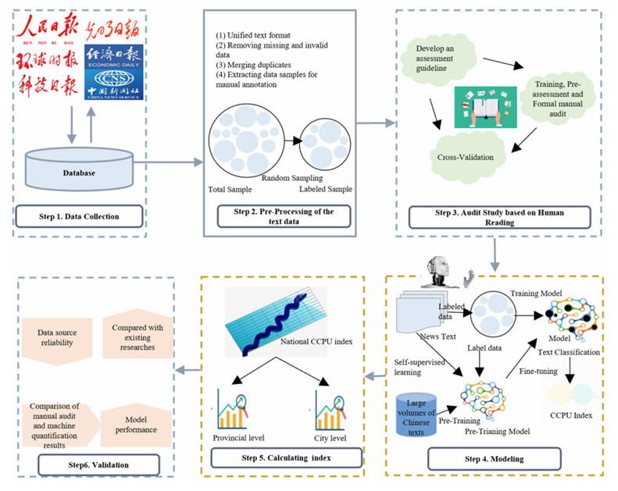
气候风险的测度
气候风险的宏微观影响测度方法
  气候变化综合评估模型
    气候风险指数法
    Engle等（2020）量化《华尔街日报》气候新闻报道的强度，将新闻内容与有关气候变化主题的权威文本库进行比较，建立气候变化风险相关词汇库；其次，以新闻媒体的历史新闻数据为基础，采用文本挖掘的方式统计媒体新闻中有关气候变化的文章数量，最终构建气候变化新闻指数以衡量气候风险水平。
    Ma 等（2023）基于2000～2022 年中国 6 家主流新闻报道数据，采用人工审计和深度学习模型相结合的方式识别气候政策不确定性的相关新闻报道，综合构建了中国在国家、省份及城市不同层面的CCPU指数，并将CCPU指数的频度从月度扩展至日度。

Slide 35
气候风险的影响
气候风险对实体经济的影响
  气候变化等因素对实体经济产生直接的负面影响，具体包括气候变化、水资源短缺、自然资本退化、自然灾害、空气污染、水污染、土壤污染等
  气候变化会大幅提高各类自然灾害的发生频率，导致企业的产能下降、成本上升、劳动力缺失、固定资产提前报废、建筑物受损及需求下降等
  物理风险按照作用效果和影响时间大体分为两类：
    一类是风险发生时间持续相对较短，但对实体经济的冲击非常明显，即短时期内会带来巨大的经济损失，如水灾、飓风等
    另一类是缓慢发生，对实体经济短期内的影响不十分显著，但长期来看将会制约经济增长潜力和潜在产出能力，对实体经济产生重大影响，具有影响面广、影响范围大等特点，如温室气体排放导致的全球升温、海平面上升等
    物理风险将对房地产、石油和天然气、农业、林业、电力、医疗等行业产生重大影响

Slide 36
气候风险的影响
气候风险对实体经济的影响
  由于政策调整、技术更替、消费者偏好变化等人为因素，可能会产生温室气体排放定价提高、市场需求和结构改变等情况，最终导致企业生产成本上升、利润下降、违约风险和概率增加
    例如，随着监管力度的加大，高污染排放企业将面临环保处罚、购买配额成本增大等风险，导致企业的经营成本增加、利润下滑、估值下降
    伴随清洁能源政策的陆续出台，煤炭、石油等传统能源及其下游、相关配套行业将面临转型压力，设备更新换代需要新技术、新设备，这将增加企业的技术研发、新设备购置成本
  新发展理念深入人心，绿色、环保、低碳已逐步成为新消费模式，消费者在日常消费中更倾向低碳环保的消费品，对传统高耗能产品的需求量逐渐下降，这将影响传统行业的销量、营业收入和利润
  从行业来看，转型风险将对煤炭、水泥、钢铁等产能过剩的行业产生重大影响

Slide 37
气候风险的影响
气候风险对农业经济的影响
  气候风险上升会对农业经济产生直接影响
    农业是人类直接利用生物、太阳能、土壤、气候等自然力的生产活动。也就是说，气候条件是农业生产的直接投入要素之一，因此气候变化会对农业经济造成直接影响。
    农业一般包括种植业和养殖业。
      对于种植业，气候风险上升将提高农作物小穗不育的可能性并降低同化物积累，从而导致农作物产量下降、对农业经济造成损失。
      对于养殖业，气候风险上升会影响牲畜的发育和繁殖，从而减少牲畜及相关产品的产量。
      因此，气候风险上升会对农作物和牲畜的生长与繁殖造成直接的不利影响。

Slide 38
气候风险的影响
气候风险对农业经济的影响
  气候风险上升会增加相关自然灾害的发生概率和严重程度，进而对农业经济造成负面影响。
    灾害经济学模型的结果显示，气候变化会增加自然灾害风险分布的均值、方差和相关度，即会增加自然灾害的发生概率和损失程度；
    相关实证研究的结果也表明，全球气候变暖与旱灾、洪灾等自然灾害的发生概率和严重程度存在显著的正相关关系。
    关于自然灾害对经济的影响，新古典增长模型已指出，自然灾害会直接损坏产出品，从而最终会对经济造成负面影响。
    对于农业经济，自然灾害会直接造成农作物的损害和牲畜的死亡，进而给农业经济带来巨大的损失。

Slide 39
气候风险的影响
气候风险对农业经济的影响
  气候风险及相关自然灾害还可能影响农业生产要素投入并最终对农业经济造成负面影响。
    根据新古典经济增长理论，气候风险及相关自然灾害除了直接对产出造成损失外，还会对土地利用、资本存量、劳动力数量和效率等造成不利影响，从而增加了农业生产的边际成本，对农业经济发展造成负面影响
      例如，气候风险上升会导致水资源减少，这既会直接影响农业生产，也会给农产品储存造成负面影响
      再如，气候风险上升会降低劳动力的效率。有证据表明，气候风险上升会导致受气候风险影响较大的行业（包括农业）的劳动时长降低；气候风险上升导致的制造业劳动效率下降而造成的损失为制造业总产值的3.50%～4.73%。虽然目前没有研究专门分析气候风险对农业劳动力效率的影响，但是农业属于经济的重要部分，从已有相关研究的结论可以推断，气候风险上升会降低农业劳动力效率，并最终影响农业产出。

Slide 40
气候风险的影响
气候风险对农业经济的影响
  气候风险对农业经济发展的影响存在异质性。
    一方面，因为人均收入水平较低的地区的农林水利基础设施建设相对不完善，而且应对气候风险的意识和能力都相对有限，所以气候风险对收入水平较低的地区有更大影响；
    另一方面，因为大部分收入水平较低的地区温度较高，所以更会受到气候风险的负面影响。

Slide 41
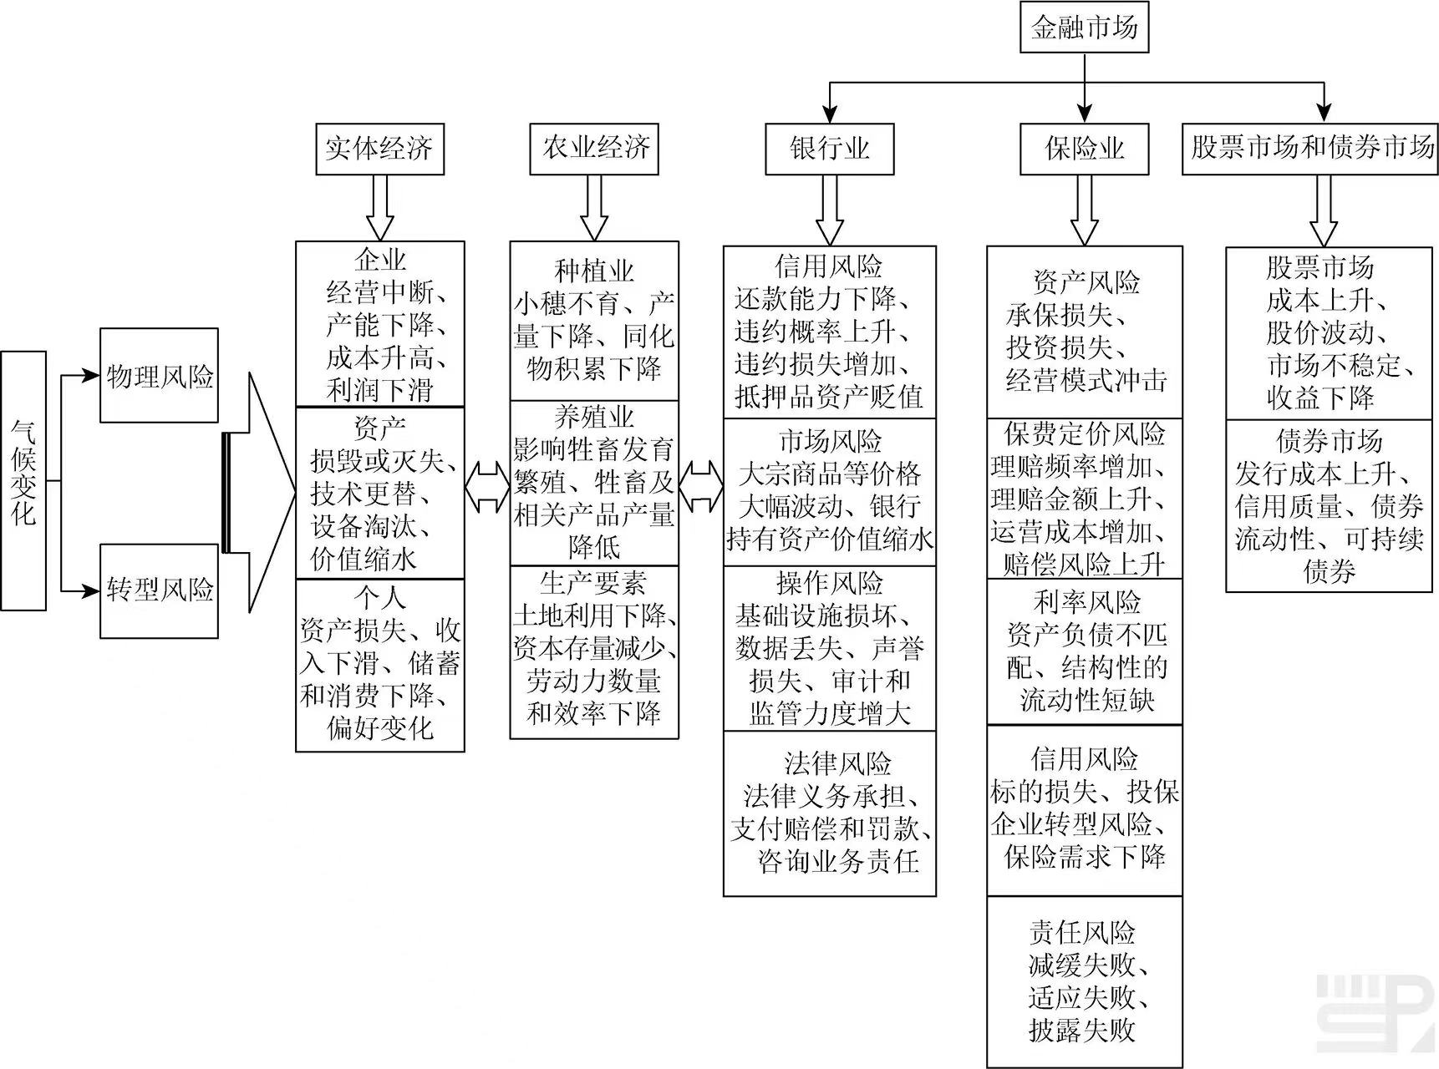
气候风险的影响
气候风险对金融市场的影响
  气候风险对金融市场的影响可以细分为对银行业的影响、对保险业的影响、对股票市场和债券市场的影响

Slide 42
气候风险的影响
气候风险对金融市场的影响
  气候风险对银行业的影响
  气候风险对银行业的影响主要体现在信用风险、市场风险、操作风险、法律风险等方面
    信用风险。气候相关金融风险可能直接或间接地导致抵押品资产贬值或潜在贬值、借款人偿还债务能力恶化、违约概率提高、违约损失增加，从而增加信用风险。
      一是气候变化带来的物理风险将会使企业的财务负担加重，从而增加银行风险敞口。例如，洪水、风暴的频率和强度的增加，将同时增加洪水区域住宅和商业地产被淹没的概率
      二是通过慢性气候变化加快资产贬值速度，增加未来损失预期。
        根据《2018中国生态环境状况公报》，我国 471个监测城市中出现酸雨的城市比例为37.6%，主要分布在长江以南-云贵高原以东地区。长期酸雨冲刷会加快桥梁、楼房等建筑物的腐蚀速度，可能会导致资产重新定价甚至折价出售，如果这些实物资产作为贷款抵押品，就可能增加贷款人无法偿还贷款时的违约损失。可见，气候变化带来的自然灾害通过影响企业产品销售、降低企业营业收入来影响企业利润率、现金流和还款能力。实物资产作为抵质押品因受气候变化的影响，会产生损毁、破坏甚至灭失的风险。对银行而言，违约概率会有所增加，信用风险增大。

Slide 43
气候风险的影响
气候风险对金融市场的影响
  气候风险对银行业的影响
    信用风险
      以房地产行业为例，若房产等实物资产为银行抵押物，则项目贷款风险缓释将大幅下降，违约损失率会大幅上升。
      极端气候会造成房产等实物资产的损失甚至灭失，将对资产所有者造成严重的经济损失，导致资产所有者作为借款人的还款能力和还款意愿下降，银行违约概率和违约损失率均会有所上升

Slide 44
气候风险的影响
气候风险对金融市场的影响
  气候风险对银行业的影响
    信用风险
      银行开展信贷业务时，也会向一些污染和能耗相对较高、商业模式传统的企业发放贷款，这些企业可能会面临环保政策变化等带来的转型风险，导致企业出现业务中断、收益下降、价值缩水等情况，进而无法偿还贷款。
      以煤炭行业为例，向低碳经济的转型限制了对化石燃料的需求，导致探明储量的部分化石燃料不再开采，成为搁浅资产。
      在中国国家自主贡献的情景下，截至2030 年，中国煤电行业的搁浅资产预计为 900 亿美元，目前煤电企业负债股权比率在60%～80%，且大部分债务源于国有商业银行，未来如果政府政策变化迫使燃煤发电厂停产，可能会给放贷银行带来损失。
      随着减排成本和碳价上升，水泥、钢铁等企业在制造过程中使用煤炭可能导致制造成本上升，以柴油和汽油为基础的运输成本也将增加，这不仅降低了制造商的盈利能力，还提高了下游企业、分销商的成本，增加了它们违约的可能性。

Slide 45
气候风险的影响
气候风险对金融市场的影响
  气候风险对银行业的影响
    市场风险
      在市场风险方面，转型对碳密集行业的能源价格产生影响，导致大宗商品、公司债券、股票及衍生品等价格剧烈波动。
      气候变化会使基础设施受到破坏、经济增速放缓、就业和通胀压力增大，导致国家或地方政府的信用评级下滑、主权风险上升、市场国债收益率波动加剧，使银行所持有的国债等面临价值缩水。
      相关政策的重大调整风险、投资组合变化风险将可能导致投资组合与预期气候路径不一致，从高污染、高排放经济转型至低碳经济的过程中，银行体系所面对的市场风险将会增加。
      气候变化还可能造成能源、水和保险等投入品的价格上涨，从而增加银行的经营成本。

Slide 46
气候风险的影响
气候风险对金融市场的影响
  气候风险对银行业的影响
    市场风险
      天气事件的冲击易使大宗商品价格剧烈波动，从而增加银行的汇率风险
      比如，干旱不仅会降低农业产出，也会增加土地生产力的重建成本，使农产品价格的国际竞争力下降，出口减少，若农业部门对贸易平衡的影响高于其他部门，就会导致贸易逆差并带动国内实际汇率贬值。
      由于一国或他国的天气变化都可能影响该国大宗商品相对价格的变化，并引起宏观经济的可变性增加，因此，这容易导致汇率波幅增加，从而扩大银行的市场风险敞口。

Slide 47
气候风险的影响
气候风险对金融市场的影响
  气候风险对银行业的影响
    操作风险
      不断变化的气候条件可能会给商业银行的内部程序、人员和系统带来额外的操作风险，导致银行业务中断或造成损失。
      恶劣天气事件可能影响业务的连续性，主要包括对银行的分支机构、办公场所、信息网络等基础设施的影响。
      恶劣天气可能还会导致停电、断网等事件，造成客户数据丢失等情况，这均会产生操作风险。
      此外，气候变化产生的转型风险可能会给银行机构带来声誉损失。
        例如，信贷业务中高污染、高排放占比高的银行机构，在外部审计、监管检查的过程中，相关利益方、监管部门会对其所支持企业的转型风险给予更多的关注和审查。

Slide 48
气候风险的影响
气候风险对金融市场的影响
  气候风险对银行业的影响
    操作风险
      根据《2019年中国气候公报》，2019年全国平均气温较常年偏高0.79℃，为1951年以来第五暖年，平均降水量比常年偏多2.5%。
      随着城市热岛效应越趋明显，银行建筑对制冷和排水的需求增加，相关基础设施的完好与否直接影响银行的服务和工作效率。
      例如，银行信息数据中心承担的气候相关操作风险包括：气温上升容易导致IT硬件运行效率降低，部件故障率提高；洪水水浸可能导致设备受损、资料流失；暴风雨易造成对架空电缆的破坏，导致业务中断等。

Slide 49
气候风险的影响
气候风险对金融市场的影响
  气候风险对银行业的影响
    法律风险
      近年来，为应对气候变化，中国通过制定《国家应对气候变化规划（2014～2020 年）》，修订《中华人民共和国大气污染防治法》《中华人民共和国节约能源法》等法律法规，逐步加强应对气候变化的规划编制，并完善司法体制建设。
      气候法学的发展使商业银行需要重新认识气候相关的法律风险。受责任风险的影响，当银行被认为应该对气候变化的后果负责或没有履行相应义务时，可能会被要求支付赔偿或罚款。

Slide 50
气候风险的影响
气候风险对金融市场的影响
  气候风险对银行业的影响
    法律风险
      一方面，随着信息披露受到投资者越来越多的关注，银行出于自身利益有责任将气候变化影响纳入日常的投资信息披露中，否则容易引起法律诉讼。
        如2017年澳洲联邦银行（ CBA ）股东起诉 CBA的案件中，股东指控CBA在2016年年报中没有充分披露气候变化相关风险，违反了澳大利亚公司法。气候变化影响可能会对与 CBA 有经济利益关系的主体的业务和财务状况构成风险，因此，CBA应该向投资者披露气候变化的相关风险。
      另一方面，银行为客户提供咨询服务时也需谨慎考虑气候变化的影响。
        目前，我国商业银行咨询类中间业务存在对风险认识不足等问题。银行有责任根据客户的实际情况就相关且重要的风险问题向客户提出建议。若忽视了气候变化，可能会给客户带来严重、不可逆转的负面影响，银行可能会被认为是专业疏忽，从而增加的法律风险。

Slide 51
气候风险的影响
气候风险对金融市场的影响
  气候风险对保险业的影响
    保险业与气候变化之间的关系非常值得关注，保险业直接承保包括气候变化在内的各类风险事件的损失。
    一些学者在十多年前就已经提出，气候变化是保险业面对的最大风险，它将会严重影响保险业的未来。联合国环境规划署预测，到2040年，气候变化导致的保险赔付金额将达到每年 1 万亿美元；气候变化的责任认定与保险，将成为气候政策和谈判方面的重大问题之一。

Slide 52
气候风险的影响
气候风险对金融市场的影响
  气候风险对保险业的影响
    气候变化及其风险曾较长时间被保险业忽视，其认为是遥远且不重要的事情，但以下三个事件使这种情况开始改变。
    其一，2015年，英格兰银行认为，如果等到气候变化成为金融稳定的决定性问题时再行动，为时已晚。此后，英格兰银行又接连发布了关于气候变化与金融稳定的多份报告和声明。
    其二，2016年，G20绿色金融研究小组（GFSG）成立，反映了气候变化已经引起主要国家金融管理部门的重视。
    其三，2017年6月，金融稳定理事会气候相关财务信息披露工作组发布了一个关于气候变化带来的风险和机遇的信息披露框架，以提供清晰、可比和一致的信息。
    这表明，关于气候变化问题的全球标准正在形成，气候变化对保险业的影响重大，其影响主要体现在资产风险、保费定价风险、利率风险、信用风险和责任风险等方面。

Slide 53
气候风险的影响
气候风险对金融市场的影响
  气候风险对保险业的影响
    资产风险
      资产风险主要指保险资金使用者不能履行或不能按时履行其合同义务，或者保险资金的使用者信用状况发生不利变动，导致保险公司遭受非预期损失的风险。
      自然灾害的发生会导致保险机构投资的目标公司的正常生产经营受到影响、企业产量下降、盈利能力下滑、偿付压力增大、违约概率上升，保险公司面临的信用风险会上升。

Slide 54
气候风险的影响
气候风险对金融市场的影响
  气候风险对保险业的影响
    资产风险
      承保损失，包含直接损失和间接损失两类
      就直接损失而言，全球气候相关自然灾害事件造成的年均保险损失已从20世纪80年代的约45亿美元增加到2015～2018 年的约136亿美元。
      地震等地球物理灾害事件的数量基本保持不变，而与气候相关的自然灾害损失事件的数量则显著增加。如果温度升高1～2℃，美国农作物的损失将显著增加，农作物保险的费率分别要提高22%和57%才能覆盖损失。气候变化不仅会影响财产保险业务，还会影响人类的健康状况和死亡率，从而引起人身保险业务的赔付。例如，根据对1968～2002年美国各州面板数据的分析，一年中日均气温在90℉（等于32.2℃）以上的天数每增加1天，年龄调整后的死亡率将增加0.11%。按此预测，到2100 年，气候变化将导致年龄调整后的死亡率增加3%。

Slide 55
气候风险的影响
气候风险对金融市场的影响
  气候风险对保险业的影响
    资产风险
      承保损失，包含直接损失和间接损失两类
      间接损失是气候相关风险的发生率和严重性受“中介渠道”影响所对应的损失。
      2011 年泰国的洪水造成了450亿美元的经济损失和120亿美元的保险赔付，其中较大部分赔付是因全球制造业企业的供应链中断等“二阶效应”造成的，如劳合社的营业中断险业务就赔付了22亿美元。
      此外，气候变化还会影响到粮食安全，以及增加在农业、贸易物流、恐怖主义、政治风险等领域的保险产品赔付，形成间接损失。

Slide 56
气候风险的影响
气候风险对金融市场的影响
  气候风险对保险业的影响
    资产风险
      投资业务损失
      一方面，IPCC2014年发布的报告认为，长期来看，全球经济损失会随着温度上升而增加，其中，房地产的贬损对保险投资的影响较大。短期体现为恶劣天气事件、温度升高等会影响投资者的情绪，给投资者带来乐观或悲观等“情绪冲击”，引起资产价格的非理性波动，可能使保险公司蒙受投资损失。
      另一方面，全球向低碳经济的转型可能导致高碳型资产大幅贬值甚至转为负债，即成为“搁浅资产”，这将导致持有这些资产的保险公司受损。这些领域的资产约占全球权益及固定收益类资产的1/3。在欧盟的保险公司和养老金于2015年对非金融机构的权益类投资中，传统能源行业的占比为8.72%，而受气候政策严重影响的行业（包括传统能源、传统公用事业、传统能源密集的交通运输业和房地产业）占比为49.0%。

Slide 57
气候风险的影响
气候风险对金融市场的影响
  气候风险对保险业的影响
    资产风险
      经营模式受到的影响
      气候变化的影响具有系统性，表现为不同风险单位出险的相关性增强；同一风险在某些时期发生得更为密集
      不同类型风险发生的相关性增强，如20 世纪末至21世纪初期，极端厄尔尼诺和拉尼娜现象的发生率均翻倍
      物理风险还可以直接影响一部分资产（如房地产）的价值，并能通过实体经济间接显著影响大部分投资领域
      可见，物理风险对保险公司资产负债表的计量越来越重要，特别是对于需要实现资产和负债长期匹配的寿险公司而言

Slide 58
气候风险的影响
气候风险对金融市场的影响
  气候风险对保险业的影响
    保费定价风险
      保费定价风险主要表现在因气候及自然灾害的发生，被保险人要求索赔的频率有所提高、金额有所增加，保险公司自身也可能遭受气候变化等自然灾害的影响而增加管理运营成本等。
      保费定价依赖于一系列精算假设，保费定价水平是保险公司保险支付和债务偿付能力的集中体现。严重的环境事件可能使实际发生的偿付情况与预定假设之间存在较大偏差，从而增加定价风险，严重时甚至会影响保险公司商业行为的连续性。
      以人身险为例，气候变化会导致投保人生活质量和环境的恶化，呼吸系统等相关疾病的发病率、病死率等指标的升高，基于历史大数据的精算可能出现偏差，使保险机构存在超出预期损失的赔偿风险。
      保险公司自身机构、人员可能会受到气候变化等产生的自然灾害影响，导致其自身偿债能力出现问题，影响正常的到期兑付。

Slide 59
气候风险的影响
气候风险对金融市场的影响
  气候风险对保险业的影响
    利率风险
      利率风险主要指通货膨胀和利率变动影响保险公司资产和负债的价值，导致资产、负债不匹配，产生结构性流动性短缺。
      当地震、海啸等自然灾害发生时，为应对气候变化对实体经济体的冲击，部分国家央行可能会采取调整利率等相关措施，当利率下调时，保险公司的资产、负债价值都会上升，此时负债价值上升幅度可能会超过资产价值上升幅度。
      在自然灾害发生时，投保人的风险意识会提升而追加保险的购买，保险公司因保单资金增加被迫购买更多价值更高的资产。

Slide 60
气候风险的影响
气候风险对金融市场的影响
  气候风险对保险业的影响
    信用风险
      对保险公司等机构投资者而言，在传统制造行业、高污染高能耗产业过度集中进行资产配置可能会因企业的转型、倒闭产生较大信用风险。
      以汽车及其相关行业为例，暴雨、泥石流等自然灾害可能会导致车辆破坏、损毁甚至灭失，以交通运输等为主业的被投标的公司价值遭受极大损失；伴随国家新能源补贴、传统能源汽车限号限行等政策的出台，原有传统能源汽车将存在代际转换和加速折旧的情况，传统汽车生产企业存在转型风险，上述情况均会导致保险公司面临较大的信用风险。
      气候风险还可能带来房地产、汇率等价格波动，产能过剩行业的市场规模和保险需求下降等，均会导致保险行业市场风险的增加

Slide 61
气候风险的影响
气候风险对金融市场的影响
  气候风险对保险业的影响
    责任风险
      责任风险主要指当事人在遭受气候变化造成的损失时，会要求他们认为应当承担责任的主体进行赔偿。如果索赔成功且被索赔方已投保了责任保险，则被索赔方的部分或全部成本就转嫁给保险公司。责任风险出现在责任保险业务中，其与立法体制和执法环境高度相关。
      责任风险的来源对应于应对气候变化的三种责任：减缓失败、适应失败和披露失败。“减缓失败”的索赔依据是被保险人应当对气候变化造成的实物损失承担责任；“适应失败”的索赔依据是被保险人在其行为或决策中没有充分考虑气候变化风险的影响；“披露失败”的索赔依据是被保险人未充分披露与气候变化有关的信息，或以误导的方式披露信息，或在其他方面未遵守与气候变化有关的法规。
      随着气候变化的进一步演进和相关司法实践的发展，相关诉讼今后有可能逐步得到司法判决的支持，成为保险业不应忽略的问题

Slide 62
气候风险的影响
气候风险对金融市场的影响
  气候风险对股票市场的影响
    气候风险对股票市场产生的影响主要体现在股价波动，包括物理风险和转型风险对股票市场的影响。其中，物理风险对股价波动的影响主要体现在三个方面：
      第一，资产贬值。气候变化引发的极端气象事件，如洪水、飓风、山火等，可能会损害企业的资产，导致资产贬值，这可能会对相关企业的股票价格产生负面影响。
      第二，供应链中断。气候变化对供应链的影响，如干旱使农产品减产或林火破坏原材料供应，可能导致企业生产中断，对股票价格造成不利影响。
      第三，能源成本上升。极端天气事件发生导致的能源价格波动，如油价上涨，可能会对高度依赖化石燃料的企业的生产成本产生不利影响，从而影响其盈利能力和股价。

Slide 63
气候风险的影响
气候风险对金融市场的影响
  气候风险对股票市场的影响
    转型风险对股价波动的影响主要体现在四个方面：
    第一，能源行业变革。政府和投资者追求温室气体减排，可能会导致传统化石燃料行业（如煤炭、石油）出现困境，同时促进可再生能源和清洁技术行业的增长，这可能会影响相关企业的股价。
    第二，气候政策和法规。气候政策的制定和调整，如碳定价、排放上限等，可能会对企业的经营产生直接和间接的影响，影响其盈利和市场地位。
    第三，投资者压力。越来越多的投资者，尤其是机构投资者，将气候风险纳入其投资决策的考虑因素中。企业如果未能满足投资者对可持续性和气候透明度的要求，可能会面临股价下跌的风险。
    第四，消费者偏好。消费者对环保和社会责任的关注逐渐增加，这可能会影响企业的销售和品牌声誉，企业如果未能适应这种消费者趋势，可能会面临市场份额下降的风险。
    气候风险对不同行业和企业的影响程度会有所不同，一些企业可能会因其气候风险管理和可持续性战略而受益，而另一些企业则可能更容易受到负面影响。

Slide 64
气候风险的影响
气候风险对金融市场的影响
  气候风险对债券市场的影响
    气候风险对债券市场的影响越来越显著，主要涉及：
      第一，对债券发行的影响。气候风险可能会影响企业和政府债券的发行，企业可能会面临更高的融资成本，因为投资者可能会要求更高的利率来补偿气候风险。发行人可能需要披露气候相关信息以吸引投资者，这可能包括披露温室气体排放情况、气候风险管理策略以及气候相关的财务影响
      第二，对债券定价的影响。市场对气候风险的认识可能会影响债券的定价，如果投资者认为某债券所面临的气候风险较高，那么其市场价格可能会下降，从而导致其收益率上升，气候风险评估可能会成为投资组合管理中的因素，影响投资者对不同债券的投资决策。
      第三，对信用质量的影响。气候风险可能会对债券的信用质量产生影响，企业或政府受到气候相关事件的重大损害可能导致信用评级下调，从而增加了债务违约的风险。投资者可能会关注债券发行人的气候风险管理能力，并将其纳入评估信用质量的考虑因素中。

Slide 65
气候风险的影响
气候风险对金融市场的影响
  气候风险对债券市场的影响
    气候风险对债券市场的影响越来越显著，主要涉及：
      第四，对投资者偏好的影响。越来越多的投资者，特别是机构投资者和ESG投资者，将气候风险考虑在内。他们可能更倾向于投资符合可持续性和气候透明度标准的债券。气候风险对投资者的偏好和投资决策可能产生显著影响，从而影响债券市场的流动性和价格。
      第五，对绿色债券和可持续债券市场的影响。由于投资者对气候风险和可持续性发展的关注增加，绿色债券和可持续债券市场逐渐崭露头角，这些债券用于融资与环保和社会责任相关的项目，如可再生能源、清洁技术等。投资者可能更倾向于购买这些债券，因为他们与气候风险管理和可持续性目标更加一致

Slide 66
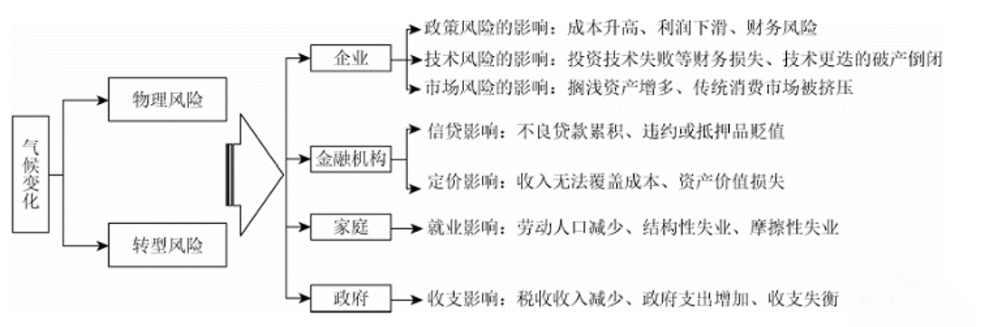
气候风险的影响
气候风险对微观经济的影响
  气候风险对微观经济产生多方面的影响，主要体现在企业、金融机构、家庭及政府层面

Slide 67
气候风险的影响
气候风险对企业的影响
  政策风险的影响
    就政策风险来说，为实现减碳目标，各国政府及相关监管机构都会出台政策措施，推动各行各业进行绿色低碳转型。这将影响企业的生产经营，尤其是给高排放、高能耗企业带来巨大压力。
    例如，碳排放配额制度的实行及碳排放权交易机制的建立将增加这类企业的排放成本，导致其利润下降，甚至出现亏损，引发财务风险。
    碳交易范围的扩大和标准趋严，有可能大幅推高碳排放权的价格，加大控排企业面临的财务压力，迫使它们加速转向绿色低碳发展。
    目前，我国尚处在减碳的初期探索阶段，后续随着分地域、分行业政策措施的出台，政策要求将不断加码，企业将面临更严峻的气候相关政策风险。

Slide 68
气候风险的影响
气候风险对企业的影响
  技术风险的影响
    就技术风险来说，在低碳转型的过程中，企业还面临着技术变革带来的不确定性。
    以交通运输业为例，发展新能源汽车、实现电气化、使用绿色电力是陆上交通业减排的主要路径，这一进程受到清洁能源、电池、储能、智能驾驶等诸多新技术的影响，但未来的技术路径存在高度不确定性。汽车生产商一旦掌握某些关键核心技术，就能大幅度增强其竞争优势和提高行业领先地位，反之则可能被淘汰或面临投资新技术失败等难以预期的财务损失。
    例如，中国光伏产业在几十多年的发展历程中，经历了数次行业洗牌，其中有一批企业正是因为光伏技术的更新迭代和自身技术落后而破产倒闭，退出了历史舞台。

Slide 69
气候风险的影响
气候风险对企业的影响
  市场风险的影响
    就市场风险来说，低碳转型有可能导致市场偏好转向，推动资金流入适应气候变化的领域，流出高排放领域。
    投资者会对绿色、低碳的资产更为青睐，同时抛售化石能源等碳密集型资产，导致相关行业及供应链上下游企业的资产价格波动，甚至形成搁浅资产。
    在消费端，鉴于年轻一代对气候变化议题更为重视，以后可能会有越来越多的消费者更愿意支持气候友好的可持续品牌。若标明产品碳足迹的“碳标签”得以大范围推广，低碳消费品可能会挤压传统消费品的市场份额。
    例如，植物肉和植物奶有可能会替代相当一部分传统肉制品和乳制品，给后者的生产商造成财务压力

Slide 70
气候风险的影响
气候风险对金融机构的影响
  信贷影响
    金融机构主要作为居民和企业的交易对手受到气候变化的影响，而信贷机制是居民、企业与金融机构之间最主要的风险传导机制，其可能会通过造成金融机构不良贷款累积而引致宏观金融风险，我们将其称为气候变化引致宏观金融风险的信贷机制。
    具体而言，金融机构向居民和企业借款，气候变化导致居民和企业违约或抵押品贬值，因而使金融机构面临信用风险。

Slide 71
气候风险的影响
气候风险对金融机构的影响
  定价影响
    金融机构对气候风险的错误定价主要通过两个渠道影响金融稳定：
    第一，收入无法覆盖成本
      例如，保险公司对干旱、洪水、暴风等极端天气事件可能波及的保险产品（如财产保险、农业保险等）的定价偏低，一旦灾害发生，保险公司的赔付金额可能远超收取的保险费用，当灾害以较高强度或较高频次发生时，保险公司将面临大规模的保险索赔和巨大的经营风险。
      又如，银行如果对气候风险考虑不足，将导致贷款定价过低，或要求的抵押品不足，一旦客户因在极端天气事件中受灾而违约，或其破坏气候的行为导致银行被追究连带责任，银行将难以收回成本。
      无论是保险公司还是银行，一旦出现经营困难甚至陷入破产，均会对金融稳定带来重大挑战。此外，在受灾情况下，无论是企业、金融机构还是家庭，由于补充资本或谨慎性等原因，各方对流动性的需求均将增大，市场可能出现流动性危机。

Slide 72
气候风险的影响
气候风险对金融机构的影响
  定价影响
    金融机构对气候风险的错误定价主要通过两个渠道影响金融稳定：
    第二，资产价值损失
      在欠缺对气候风险的考虑时，金融机构往往会高估资产价值，并可能面临突如其来的资产价值大幅下跌。例如，沿河、沿海地区的房地产在洪水、海啸等极端天气事件的影响下，可能突然损毁，变得毫无价值。又如，在低碳经济转型过程中，气候政策的实施、能源技术的跃迁等，均可能使大规模的化石能源以及与化石能源相关的资产突然成为搁浅资产。
      如果这些损毁或搁浅的资产被非金融部门持有，那么这些部门的违约率将上升，进而使金融部门面临信用风险；如果这些损毁或搁浅的资产是由金融部门持有，那么相关金融机构的资产负债表将恶化，甚至出现金融业务和系统运行中断的情况，在关键金融基础设施或系统重要性金融机构运行中断的情况下，金融稳定将受到重大影响。

Slide 73
气候风险的影响
气候风险对家庭的影响
  气候变化减少劳动力人口
    气候变化威胁劳动者及其家人的健康甚至生命安全。劳动者因伤残、疾病或照顾家人而暂时无法参与劳动，甚至永久丧失劳动能力，劳动力人口由此减少。另外，气候变化还将造成贫困，减少家庭在子女营养、医疗和人力资本方面的支出，进而影响子女成年后的健康状况和受教育水平，降低其劳动年限，由此导致劳动力人口减少。
  气候变化造成结构性失业
    当一国通过调整产业结构、能源结构和交通运输体系来应对气候变化时，低效和过剩产能加速淘汰，高耗能、高排放行业将受到严格限制，因此这些行业的劳动者将面临结构性失业。
  气候变化造成摩擦性失业
    随着气候变化加剧，公众的环保意识增强，对良好生态环境的需求日益强烈。一方面，劳动者或将出于环保责任感放弃供职于高耗能、高排放行业；另一方面，气候变化导致当地贫困加剧、户外休闲时间减少、未来不确定性增加，使得劳动者放弃本地工作并搬离。这均会导致摩擦性失业增加

Slide 74
气候风险的影响
气候风险对政府的影响
  政府部门主要作为社会救助者受到气候变化的影响，因此从政府收支角度考察气候变化对政府部门造成的负面影响。
    从收入端看，气候变化降低产出水平而导致政府税收收入减少。
      例如，当发生自然灾害时，政府为援助地区度过困难期，会出台相关减免政策，导致政府税收收入减少。
    从支出端看，政府对在极端气候事件中受灾和受损的居民、企业及金融机构负有救助责任，因此在极端气候事件发生时，政府要增加支出进行救援，而且灾后在基础设施建设等方面的支出也会增加，政府支出负担加重。
  由此来看，气候变化将在减少政府收入的同时增加政府支出。气候变化通过造成政府部门收支失衡进而引致宏观金融风险，我们将其称为气候变化引致宏观金融风险的收支机制

Slide 75

气候风险：案例1
气候物理风险对沿岸酒店的威胁
  MVGM公司计划在鹿特丹Wilhelminakade河沿岸开发酒店项目

Slide 76
气候风险：案例1
气候物理风险对沿岸酒店的威胁
  酒店场地没有堤坝保护，大部分地区仅通过码头抬高地面，导致洪水的主要风险包括高海平面、默兹河和莱茵河的高水位以及降雨引起的河水水位上升
  因此公司需要进行潜在气候相关风险评估，以了解项目的可行性和管理潜在风险。
    预测表明，2050 年的海平面将上升20～40厘米，而到2085年可能上升45～80厘米，到2050年，河流的最高水位将增加到40厘米。尽管在21世纪20年代，酒店所在位置的洪水风险相对较低，但预计在21世纪末会有所增加，到2085年，海平面上升60厘米时，Wilhelminakade 地区洪水的统计重现期将从1∶10 000年增加到1∶1000年。
考虑到酒店的海拔在3～5.5米，近年来气候恶化和海平面上升，酒店可能面临越来越频繁的洪水和风暴潮的影响。这可能导致酒店的经营收益受到直接损失，并增加因应对洪水和海平面上升而产生的经营成本。尤其是在2050年，河流最高水位预计上升到4米时。

Slide 77
气候风险：案例2
气候风险的连锁反应：咖啡产业何去何从
  全球咖啡产业是一个庞大的生态系统，其产业链创造了巨大的经济价值，然而，全球主要的咖啡种植地区面临着各种恶劣天气等天灾病害的严峻考验，不少咖啡农场主都因为不断上涨的种植成本和不断萎缩的市场收益而纷纷选择离开这个产业。
  温度的上升会对咖啡造成直接影响。
    以阿拉比卡咖啡为例，它适宜的温度是18～21℃，如果温度过高，会让咖啡果实成熟得太快，导致风味物质累积不足。如果持续暴露于30℃以上的高温，还会对咖啡植株造成明显的伤害。而且，气候变化也不仅意味着温度的升高，天气会变得更加极端，病虫害的威胁也会增加。比如说，一种叫咖啡果小蠧的昆虫就在暖化的环境中更容易繁殖，它会给咖啡种植业带来更多威胁。

Slide 78
气候风险：案例2
气候风险的连锁反应：咖啡产业何去何从
  2014 年IPCC给出的评估结论是，到2050年，气候变化带来的温度上升和降水减少会导致中美洲适宜种植咖啡的区域减少 38%～89%，并导致咖啡种植的适宜海拔高度从600 米上升到1000米左右。
  还有研究者指出，咖啡的另一大重要产地埃塞俄比亚也受到气候变化的显著影响，按目前状况下去，39%～59%的种植地区将会因为气候变化不再适合咖啡种植。
  气候变化不仅对咖啡的产量等造成了直接的影响，还间接对咖啡供应链中的各个环节都产生了影响。贸易商、烘焙商、零售商和金融机构都需要面对不稳定的咖啡供应和价格波动，气候变化引发的咖啡价格上涨可能对烘焙商和零售商的利润造成压力，金融机构也面临着与农民贷款和咖啡产业相关的信用风险。

